Slide 1
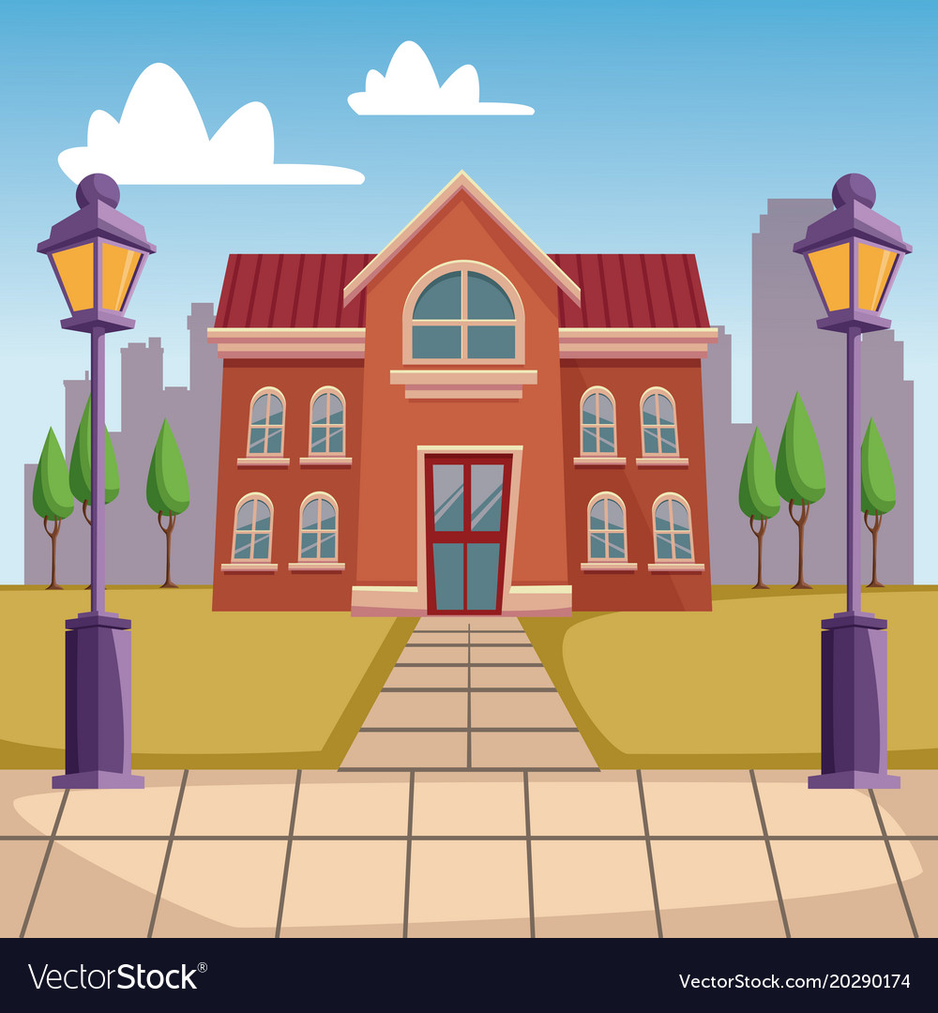


Ôn và khởi động (Xe bus yêu thương)

Slide 2



Chọn từ, tiếng hoàn thành câu sau:
Những(….)buổi sáng mở đầu một ngày mới.
A. mặt trời
B. hót
C. Tia nắng

Slide 3


Quan sát tranh: Em nhìn thấy gì trong tranh?
A. nhìn thấy gió, mây bay ngang trời, bầu trời xanh.
B. Ông sao thì bé, trăng rằm to, cuội ngồi gốc đa, chú phi công bay lên thăm cuội tại cung trăng
C. Cả hai đáp án trên

Slide 4
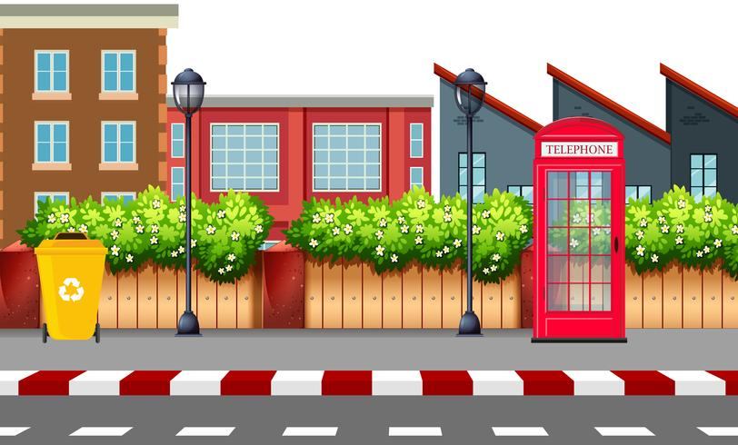
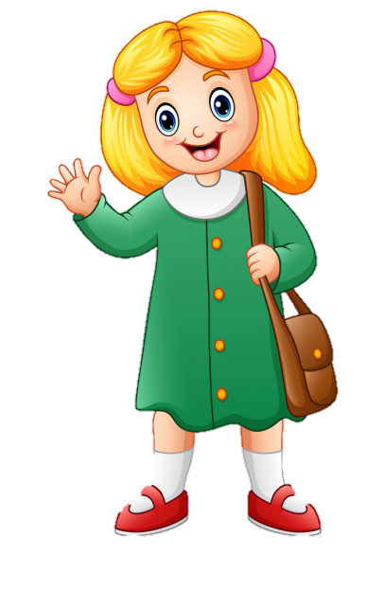
Hãy nói về một trong những điều mà em thấy, vậy lúc cầu vồng xuất hiên bầu trời như thế nào?
A. Khi trời nắng
B. Khi trời mưa
C. Khi vừa mưa lại nắng

Slide 6
7
THẾ GIỚI TRONG MẮT EM
Bài
4
HỎI MẸ

Slide 7
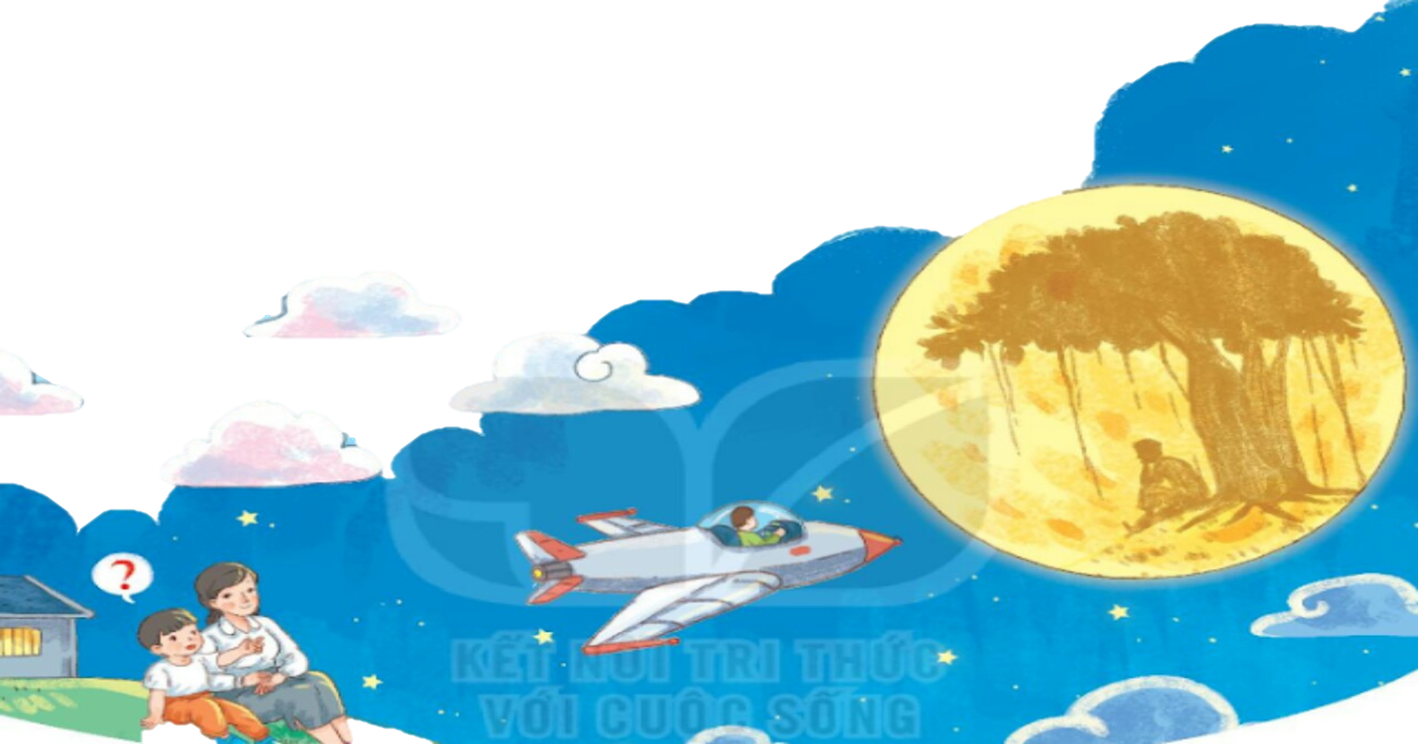
2
Đọc
Hỏi mẹ
Ai quạt thành gió
Thổi mây ngang trời?
Ai nhuộm mẹ ơi
Bầu trời xanh thế?
(2) Ông sao thì bé
Trăng rằm tròn to.
Cuội ngồi gốc đa
Phải chăn trâu mãi.
(3) Mẹ ơi có phải
Cuội buồn lắm không?
Nên chú phi công
Bay lên thăm cuội?
(Nguyễn Xuân Bồi)
Đọc mẫu

Slide 8
2
Đọc
Hỏi mẹ
Ai quạt thành gió
Thổi mây ngang trời?
Ai nhuộm mẹ ơi
Bầu trời xanh thế?
(2) Ông sao thì bé
Trăng rằm tròn to.
Cuội ngồi gốc đa
Phải chăn trâu mãi.
(3) Mẹ ơi có phải
Cuội buồn lắm không?
Nên chú phi công
Bay lên thăm cuội?
(Nguyễn Xuân Bồi)
Em hãy tìm từ khó đọc, khó hiểu trong bài.
Đọc nối tiếp câu lần 1.
Notes:
Giáo viên chủ động giải thích từ khó, cho hs luyện đọc từ. Từ khó có thể linh động theo vùng miền. GV cho hs khai thác trên sách giáo khoa chứ đừng nhìn màn hình nhé.

Slide 9




Giải nghĩa từ
nhuộm: làm thay đổi màu sắc bằng thuốc có màu.
trăng rằm: trăng vào đêm 15 âm lịch hằng tháng.
Cuội: nhân vật cổ tích, ngồi gốc cây đa trên cung trăng.

Slide 10


2
Đọc
Hỏi mẹ
Ai quạt thành gió
Thổi mây ngang trời?
Ai nhuộm mẹ ơi
Bầu trời xanh thế?
(2) Ông sao thì bé
Trăng rằm tròn to.
Cuội ngồi gốc đa
Phải chăn trâu mãi.
(3) Mẹ ơi có phải
Cuội buồn lắm không?
Nên chú phi công
Bay lên thăm cuội?
(Nguyễn Xuân Bồi)
VB chia thành mấy khổ thơ?
Đọc nối tiếp câu lần 2.
Đọc nối tiếp khổ thơ
Notes:
HS đã có thể hiểu phân biệt khổ thơ và câu thơ nên không cần đánh dấu khổ và câu thơ nữa với lớp học nhanh lớp chậm GV vẫn nên HD cho HS

Slide 11

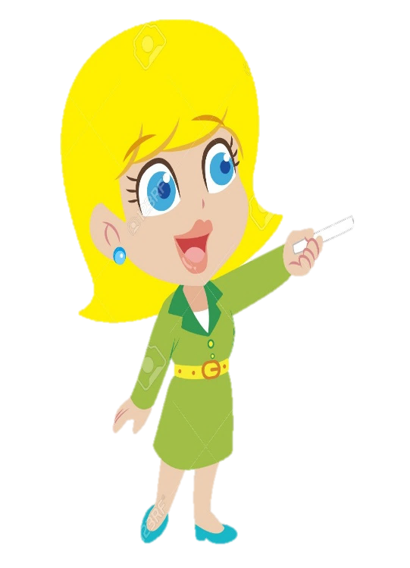
Luyện đọc khổ thơ
Ai quạt thành gió
Thổi mây ngang trời?
Ai nhuộm mẹ ơi
Bầu trời xanh thế?

Slide 12
2
Đọc
Hỏi mẹ
Ai quạt thành gió
Thổi mây ngang trời?
Ai nhuộm mẹ ơi
Bầu trời xanh thế?
(2) Ông sao thì bé
Trăng rằm tròn to.
Cuội ngồi gốc đa
Phải chăn trâu mãi.
(3) Mẹ ơi có phải
Cuội buồn lắm không?
Nên chú phi công
Bay lên thăm cuội?
(Nguyễn Xuân Bồi)
Thi Đọc nhóm 3
Đọc nhóm 3

Slide 13
2
Đọc
Hỏi mẹ
Ai quạt thành gió
Thổi mây ngang trời?
Ai nhuộm mẹ ơi
Bầu trời xanh thế?
(2) Ông sao thì bé
Trăng rằm tròn to.
Cuội ngồi gốc đa
Phải chăn trâu mãi.
(3) Mẹ ơi có phải
Cuội buồn lắm không?
Nên chú phi công
Bay lên thăm cuội?
(Nguyễn Xuân Bồi)
Đọc toàn bài

Slide 14

3
Tìm trong khổ thơ đầu những tiếng cùng vần với nhau.
không
công
trời
ơi
phải
mãi
gió
to

Slide 15
4
Trả lời câu hỏi
Ai quạt thành gió
Thổi mây ngang trời?
Ai nhuộm mẹ ơi
Bầu trời xanh thế?
(2) Ông sao thì bé
Trăng rằm tròn to.
Cuội ngồi gốc đa
Phải chăn trâu mãi.
(3) Mẹ ơi có phải
Cuội buồn lắm không?
Nên chú phi công
Bay lên thăm cuội?
(Nguyễn Xuân Bồi)
b. Theo bạn nhỏ vì sao chú phi công bay lên thăm cuội?
c. Em muốn biết thêm điều gì về thiên nhiên?
a. Bạn nhỏ có những thắc mắc gì?

Slide 16
5
Học thuộc lòng
Ai quạt thành gió
Thổi mây ngang trời?
Ai nhuộm mẹ ơi
Bầu trời xanh thế?
Ai quạt thành gió
Thổi mây ngang trời?
Ai nhuộm mẹ ơi
Bầu trời xanh thế?
(2) Ông sao thì bé
Trăng rằm tròn to.
Cuội ngồi gốc đa
Phải chăn trâu mãi.
(2) Ông sao thì bé
Trăng rằm tròn to.
Cuội ngồi gốc đa
Phải chăn trâu mãi.
(3) Mẹ ơi có phải
Cuội buồn lắm không?
Nên chú phi công
Bay lên thăm cuội?
(Nguyễn Xuân Bồi)
(3) Mẹ ơi có phải
Cuội buồn lắm không?
Nên chú phi công
Bay lên thăm cuội?
(Nguyễn Xuân Bồi)

Slide 17
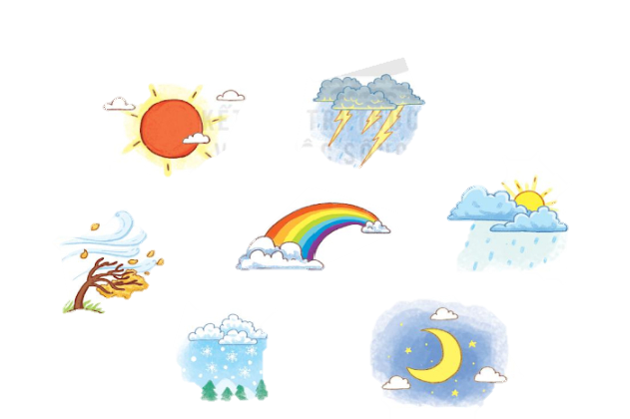
6
Quan sát tranh và nói về một hiện tượng thiên nhiên mà em đã thấy
Em thấy hiện tượng thiên nhiên nào trong tranh? Em biết gì về những hiện tượng thiên nhiên đó? Hiện tượng thiên nhiên mà em muốn nói là hiện tượng thiên nhiên gì? Em nhìn thấy hiện tượng đó ở đâu, vào lúc nào? Hiện tượng đó có những đặc điểm gì?
Notes:
GV HD dẫn dắt HS Thảo luận, còn lại nên để HD phát huy trí tuowrngtuowngj và sự quan sát, rồi dùng lời nói ra điều mình đang suy nghĩ, tăng cường PT NL ngôn nhữ cho HS

Slide 18
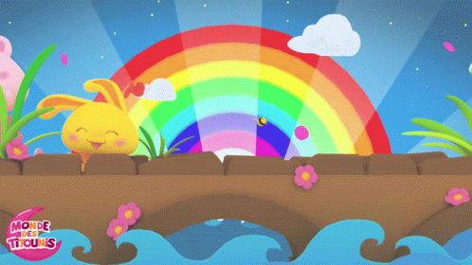

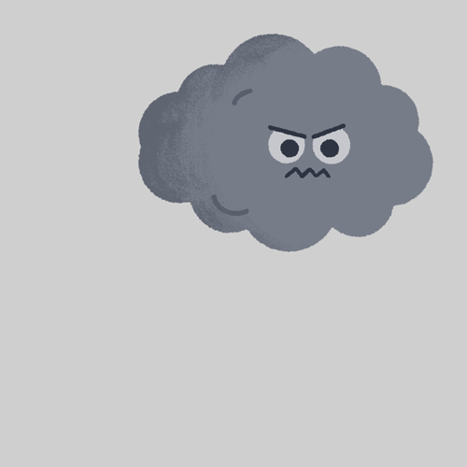

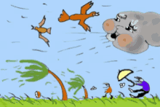

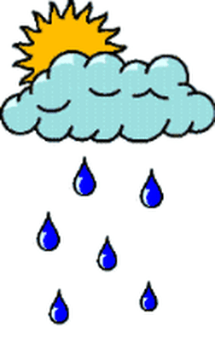
6
Quan sát tranh và nói về một hiện tượng thiên nhiên mà em đã thấy
Hình 1:
Mặt trời khi nắng
Hình 2: Cầu vồng
Hình 3: sấm sét
Hình 6: mặt trăng buổi tối
Hình 4: Gió, lốc
Hình 5: trời nhiều mây
Hình 7: mưa
Notes:
GV HD dẫn dắt HS Thảo luận, còn lại nên để HD phát huy trí tuowrngtuowngj và sự quan sát, rồi dùng lời nói ra điều mình đang suy nghĩ, tăng cường PT NL ngôn nhữ cho HS

Slide 19




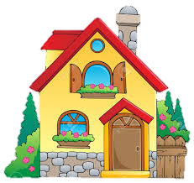







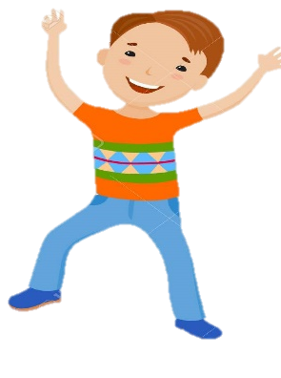


Lớp 1a1 hẹn gặp lại các bạn ở bài sau nhé

